Slide 1
Devizni kursevi i režimi deviznih kurseva
Literatura:
1. Gligorić, D. i Vujanić, V. (2021) Režimi deviznih kurseva i spoljna ravnoteža tranzicionih zemalja
(poglavlja 1 i 2)
2. Salvatore, D. (2016) Međunarodna ekonomija. Beograd-CID
3. Radovan K.(2016). Međunarodne finansije. Beograd: CID

Slide 2
Devizni kurs i devizno tržište
Definicija deviznog kursa
Devizno tržište
Učesnici na devizom tržištu
Prompni(spot) i terminski (forward) devizni kursa
Hedžing
Špekulacije
Valutni svopovi, fjučersi, opcije
Izvori podataka za promet na deviznom tržištu: BIS.(2022). Triennial Central Bank Survey. Dostupno na: https://www.bis.org/statistics/rpfx22.htm

Slide 3
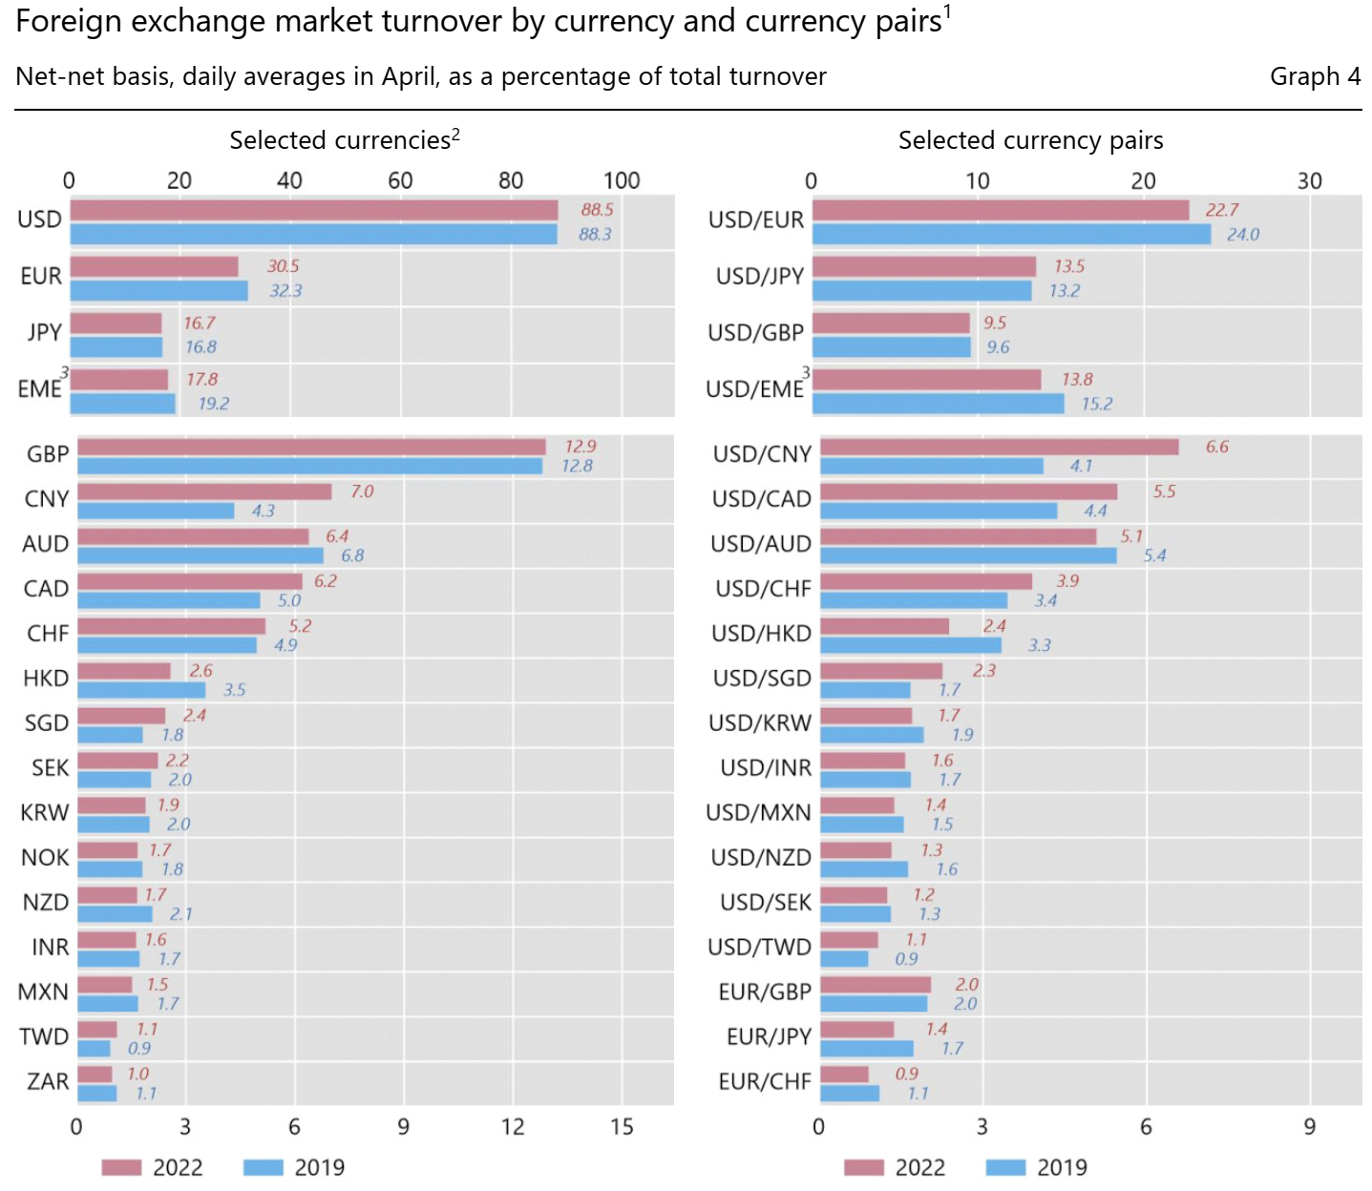

Slide 4
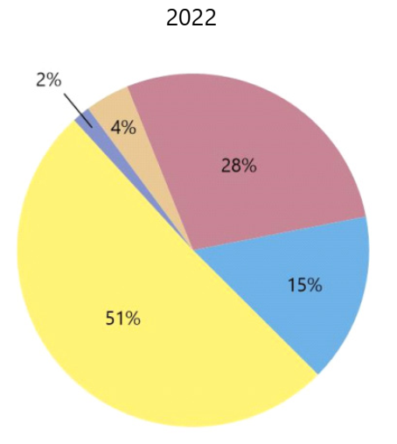
Devizni kurs i devizno tržište dnevni promet na deviznom tržištu-struktura
BIS.(2022). Triennial Central Bank Survey. Dostupno na: https://www.bis.org/statistics/rpfx22.htm

Slide 5
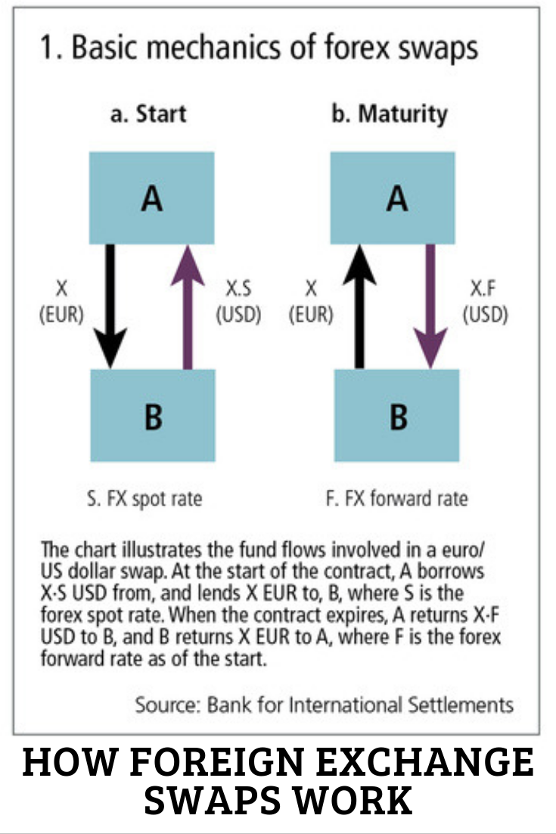
Devizni (FX) svop

Slide 6
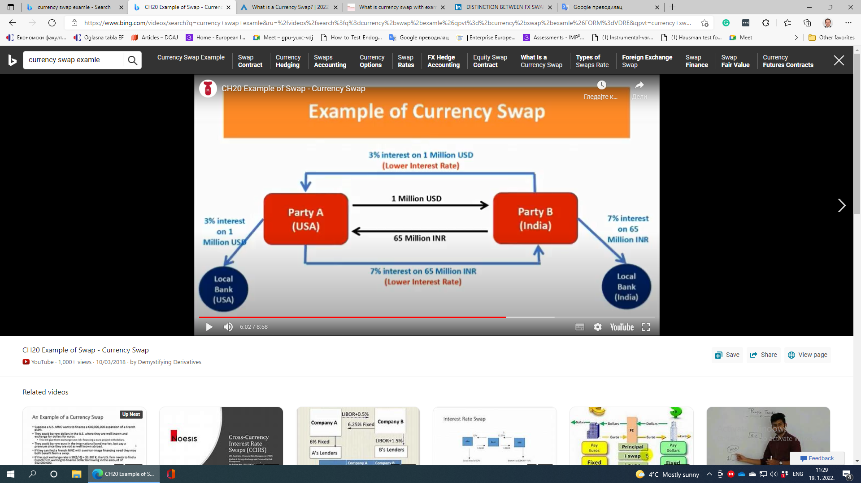
Valutni svop

Slide 7
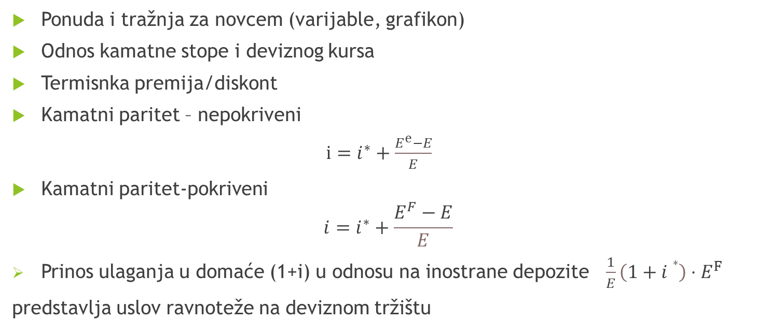
Devizni kurs i devizno tržište
Ponuda i tražnja za novcem (varijable, grafikon)
Odnos kamatne stope i deviznog kursa
Termisnka premija/diskont
Kamatni paritet – nepokriveni
$i=i^{∗}+\frac{E^{ⅇ}−E}{E}$
Kamatni paritet-pokriveni
$$i=i^{∗}+\frac{E^{F}−E}{E}$$
Prinos ulaganja u domaće (1+i) u odnosu na inostrane depozite $\frac{1}{E}\left(1+i∗\right)⋅E^{F}$
predstavlja uslov ravnoteže na deviznom tržištu

Slide 8
Determinante nivoa deviznih kurseva
Platnobilansna teorija
Teorija pariteta kupovnh snaga
Monetarna teorija
Portfolio teorija
Premašivanje deviznog kursa

Slide 9
Režimi deviznih kurseva
Zlatni standard
Zlatno-devizni standard (bretnvudski)
Suvremeni međunarodni monetarni sistem
Najčešća podjela:
  čvrsti fiksni,
  središnji (meki fiksni) i
  flukturajući režimi
de facto (režim koji se zaista implementira)
de jure (režim koji CB izjavljuje da implementira –primjer Srbija)
Intervancije CB-sterilizacija

Slide 10
Režimi deviznih kurseva
 | Režimi deviznog kursa (1998) | Broj režima | Režimi deviznog kursa (2009) | Broj režima
Rigidni fiksni režimi |  | 23 |  | 23
 | Bez monetarnog suvereniteta | 10 | Bez monetarnog suvereniteta (dolarizacija i monetarna unija) | 10
 | Valutni odbor | 13 | Valutni odbor | 13
Mei fiksni režimi |  | 81 |  | 78
 | Konvencionalni fiksni paritet | 68 | Konvencionalni fiksni paritet | 45
 |  |  | Stabilizovani režimi | 22
od kojih su središnji režimi |  | 13 |  | 11
 | Paritet deviznog kursa sa horizontalnim koridorom | 3 | Paritet deviznog kursa sa horizontalnim koridorom | 3
 | Puzajući paritet | 8 | Puzajući paritet | 5
 | Puzeći koridor (crawling band) | 2 | Puzeći režim (crawl-like arrangement) | 3
Fluktuirajući režimi |  | 84 |  | 75
 | Upravljano fluktuiranje | 44 | Fluktuirajući | 39
 | Nezavisno fluktuiranje | 40 | Slobodno fluktuiranje | 36
Drugi rukovođeni režimi (rezidual) |  |  |  | 12
Ukupno |  | 188 |  | 188

Slide 11
Izbor režima deviznih kurseva
Teorija optimalnog valutnog područja
Političko gledište
Finansijsko gledište
Prednosti i nedostaci primjene pojedinih režima

Slide 12
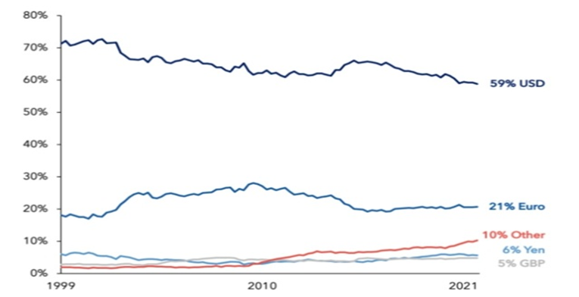
Učešće pojedinih valuta u deviznim rezervama

Slide 13
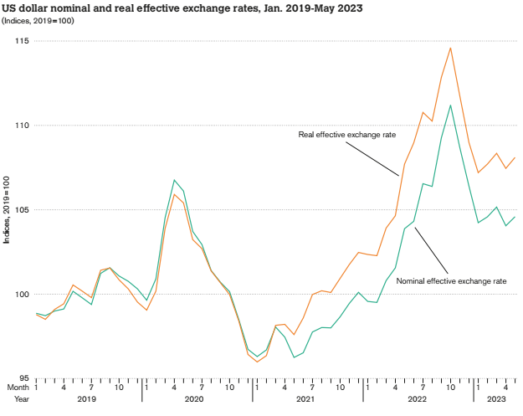
Nominalni i realni kurs dolara
(rast = apresijacija)
Izvor: WTO, World Trade Statistic Review 2023

